Slide 1

AI의 이해
임도형
로완 CTO

Slide 2
임도형
연세대학교 전자공학과, 인지과학 석박사 수료, AI 전공
SW 솔루션 개발 15년
딥러닝 실무 7년
현재 디지털치료제 로완 CTO

Slide 3
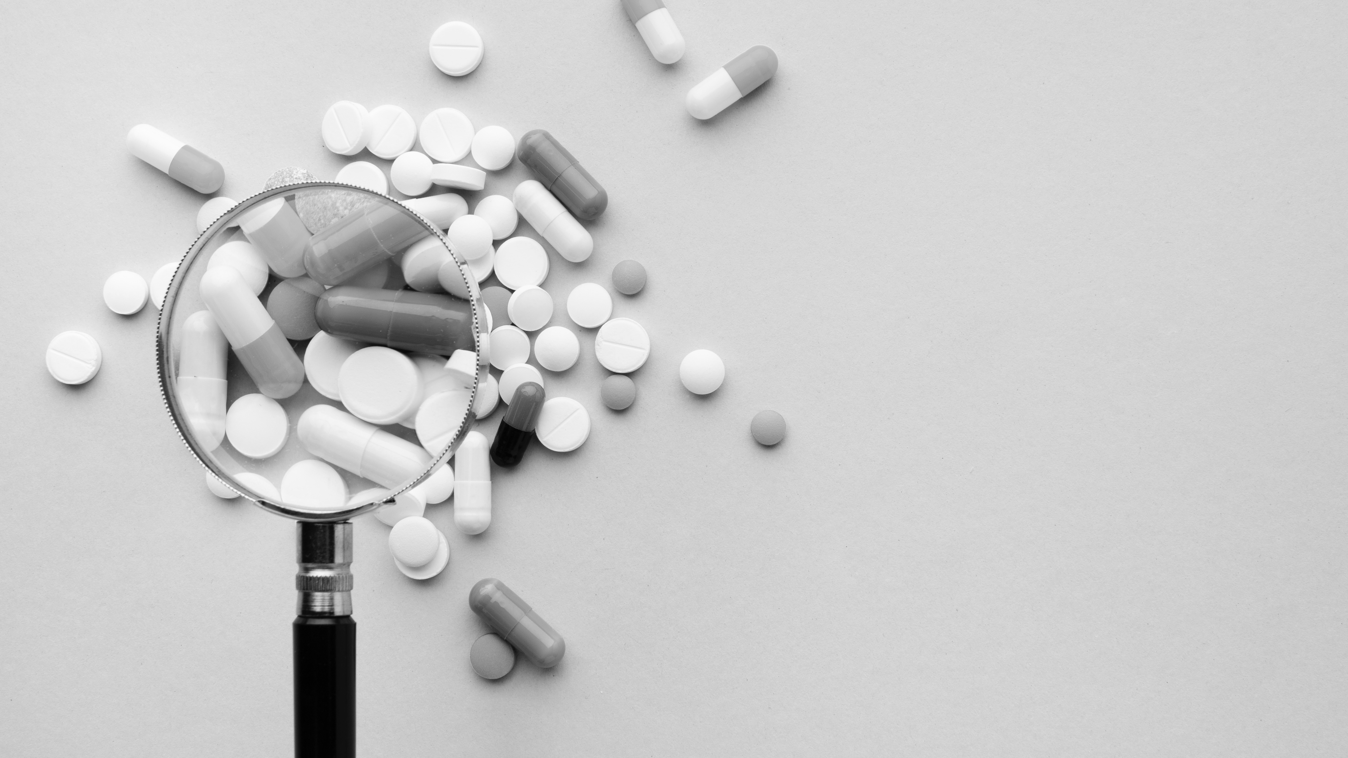
분류하는 값

Slide 4
귤 익은 것 분류하기 - 사람
2개의 상자가 있다.
익은 것
안 익은 것
사람이 분류해야 한다.
2개 상자의 것들을 보고 감 잡고 분류한다.

Slide 5
귤 익은 것 분류하기 - 로봇
로봇을 위한 프로그램을 작성해야 한다.
‘xxx하면 우측 상자에, 그렇지 않은 경우 좌측 상자에’
감 잡고 분류할 때 사용한 기준을 하드코딩해야 한다.

Slide 6
귤 익은 것 분류하기 - 로봇
2개 상자의 것을 보고 삼았던 기준은 크기
큰 것은 익은 것, 작은 것은 안 익은 것.
대충 있었던 크기를 측정하고 그것을 하드 코딩.
‘if (size > 7.5) then …’
기준
안 익은 거
익은 거
작다
크다

Slide 7
사과 익은 거 분류하기 - 로봇
하드 코딩한 기준 마저 스스로 찾아내게 하고 싶다.

Slide 8
사과 기준 찾기
기준
익은 거
작다
크다

Slide 9
사과 기준 찾기
기준
안 익은 거
작다
크다

Slide 10
사과 기준 찾기
기준
안 익은 거
작다
크다

Slide 11
사과 기준 찾기
기준
안 익은 거
작다
크다

Slide 12
사과 기준 찾기
기준
익은 거
작다
크다

Slide 13
사과 기준 찾기
기준
익은 거
작다
크다

Slide 14
사과 기준 찾기
기준
안 익은 거
작다
크다

Slide 15
사과 기준 찾기
기준
안 익은 거
익은 거
작다
크다

Slide 16
사과 기준 찾기 – 찾았다!
기준
안 익은 거
익은 거
작다
크다

Slide 17
분류기
입력을 받아 몇개의 그룹으로 분류한다.
귤은 내가 기준을 찾았다. (직접 코딩한 알고리즘)
사과는 기계가 기준을 찾았다.(기계가 찾은 알고리즘)
하지만 둘다 목적과 쓰임새는 동일.
분류기
크기
익었다 분류

Slide 18
용어
분류를 위해 ‘크기를 재서 기준 크기를 가지고 구별’ ←model
학습 시키려면 사과 2상자가 필요. 익은 거 상자, 안 익은 거 상자. ←training set
여러 번 반복해서, ← iteration, step, epoch
원하는 기준 크기를 찾아냄. ← learning, training
그리고 구분 안된 바구니에 적용. ← test set, validation set

Slide 19
분류하는 선

Slide 20
사과 분류 적용
사과 분류를 학습한 기준으로 적용했더니, 결과가 안좋다.
Training set으로 100% 하더라도, test set은 결과가 안좋을 수 있다.

Slide 21
사과 분류 적용
분류해 놓은 것을 확인해 보니 크기가 큰데도, 색깔이 덜 빨간 사과가 있다.
안 익은 거
익은 거
작다
크다

Slide 22
기준을 다시 찾자 – 색깔을 고려
뻘겋다
안 익은 거
익은 거
퍼렇다
작다
크다

Slide 23
기준을 다시 찾자 – 색깔을 고려
뻘겋다
안 익은 거
익은 거
퍼렇다
작다
크다

Slide 24
기준을 다시 찾자 – 가르자
기준
뻘겋다
안 익은 거
익은 거
퍼렇다
작다
크다

Slide 25
기준이 선이다
기준
귤일 때에는 값이 기준이었는데,
이젠 기준이 선이다.

Slide 26
새 기준의 의미
크기하고 색깔하고 같이 고려해서 어느정도 이상이면 익은 거
색깔
익은 거
안 익은 거
크기

Slide 27
처음이자 마지막 수식
선은 다음 식으로 표현
w₁x₁ + w₂x₂ = b
x₂
w₁x₁ + w₂x₂ = b
x₁

Slide 28
선
x₁ + x₂ = 3.5
크기 정도(x₁)하고
색깔 정도(x₂)를 합쳐서
3.5정도인 거
x₂
x₁ + x₂ = 3.5
2
1
x₁
1
2
3

Slide 29
선과 점
x₁ + x₂ = 3.5
크기 정도(x₁)하고
색깔 정도(x₂)를 합쳐서
3.5정도인 거
x₂
x₁ + x₂ = 3.5
2
(2, 2)
(3, 1.3)
1
(1, 1)
(2, 0.7)
x₁
1
2
3

Slide 30
점의 값
x₁ + x₂ = 3.5
크기 정도(x₁)하고
색깔 정도(x₂)를 합쳐서
3.5정도인 거
x₂
x₁ + x₂ = 3.5
2
4 = 2 + 2
4.3 = 3 + 1.3
1
2 = 1 + 1
2.7 = 2 + 0.7
x₁
1
2
3

Slide 31
선으로 구분된 영역
x₁ + x₂ = 3.5
크기 정도(x₁)하고
색깔 정도(x₂)를 합쳐서
3.5정도인 거
x₂
x₁ + x₂ = 3.5
2
4 = 2 + 2
4.3 = 3 + 1.3
1
2 = 1 + 1
2.7 = 2 + 0.7
x₁
1
2
3

Slide 32
기준을 찾는다는 건
선을 표현하는 w₁, w₂, b을 찾는 것.
w₁x₁ + w₂x₂ = b
x₂
w₁x₁ + w₂x₂ = b
x₁

Slide 33
분류하는 선을 찾자

Slide 34
선식의 다른 표현
x₂
w₁x₁ + w₂x₂ + b = 0
x₁
x₁
w₁
x₂
w₂
+
w₁x₁ + w₂x₂+ b
0
b
1

Slide 35
그림 표현의 예
크기가 3이고, 색깔이 2인 경우
계산 값은 1.5
1x₁ + 1x₂ – 3.5 = 0
3
1
2
1
+
1.5
-3.5
1

Slide 36
익은 사과
크기가 3, 색깔이 2. 계산 값은 1.5
0 보다 크다. 선 우측에 있다.
x₂
x₁ + x₂ – 3.5 = 0
3
1
(3, 2)
1
+
3 + 2 – 3.5 = 1.5
2
-3.5
1
x₁

Slide 37
안 익은 사과
크기가 1, 색깔이 1. 계산 값은 -1.5
0 보다 작다. 선 좌측에 있다.
x₂
x₁ + x₂ – 3.5 = 0
1
1
(1, 1)
1
1
+
1 + 1 – 3.5 = - 1.5
-3.5
1
x₁

Slide 38
그림 표현
0보다 큰 것은 우측
0보다 작은 것은 좌측
x₂
x₁ + x₂ – 3.5 = 0
3
1
(3, 2)
1
+
1.5
2
1
1
-3.5
1
(1, 1)
1
1
+
- 1.5
-3.5
1
x₁

Slide 39
잘못된 분류
크기가 9이고 색깔이 1.
안 익었으니 계산값이 0보다 작아야 하는데 크다.
1x₁ + 1x₂ - 3.5 = 0
9
1
(9, 1)
1
1
+
6.5
-3.5
1

Slide 40
그림 표현
그림표현에서의 화살표 위의 숫자가 기준 선을 의미.
색깔
1x₁ + 1x₂ -3.5 = 0
크기
크기
1
색깔
1
+
1 x 크기 + 1 x 색깔 + (-3.5)
-3.5
1

Slide 41
선 조정 필요
선을 나타내는 1, 1, -3.5의 값을 조정해서
계산 값이 0보다 작게 해야 한다.
9
1
1
1
+
9 + 1 – 3.5 = 6.5
-3.5
1

Slide 42
선 조정 아이디어
계산 값에 왕창 영향 끼치는 크기(9)의 것을 색깔(1) 보다
더 크게 조정하자.
9
1
1
1
+
9 + 1 – 3.5 = 6.5
-3.5
1

Slide 43
선 조정 아이디어
계산 값에 왕창 영향 끼치는 크기(9)의 것을 색깔(1) 보다
더 크게 조정하자.
물론 잘 분류했을 때에는 조정할 필요 없고.

Slide 44
선 조정 아이디어
조정 값 = 오차 * 입력값 * 학습율

Slide 45
선 조정 예
조정 값 = 오차 * 입력값 * 학습율
조정된 크기 비중 = 이전 크기 비중 – ( 1 x 9 x 0.1 )
조정된 색깔 비중 = 이전 색깔 비중 – ( 1 x 1 x 0.1 )
조정된 기준값 = 이전 기준값 – ( 1 x 1 x 0.1 )

Slide 46
선 조정 예
조정 값 = 오차 * 입력값 * 학습율
크기 비중 = 1 – ( 1 x 9 x 0.1 ) = 0.1
색깔 비중 = 1 – ( 1 x 1 x 0.1 ) = 0.9
기준값 = -3.5 – ( 1 x 1 x 0.1 ) = -3.6
1x₁ + 1x₂ -3.5 = 0
0.1x₁ + 0.9x₂ -3.6 = 0

Slide 47
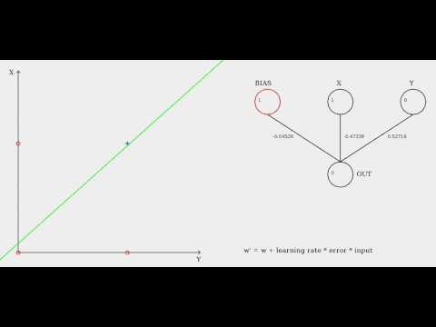
선의 학습 실 예
https://www.youtube.com/watch?v=tYxkIOTdeu8

Slide 48
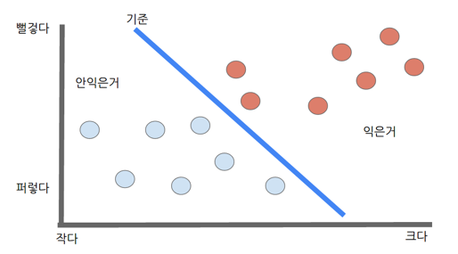
선을 찾을 수 있다
실제로 저 간단한 로직으로 선을 찾을 수 있다.
학습할 수 있다.

Slide 49
용어
크기에다가 색깔을 추가하니 더 잘된다. ← 크기, 색깔을 입력, 특질(feature)라 한다.
각 사과 마다 2개 값의 특질이 있다. 크기 3, 색깔 2 ← 입력 벡터 혹은 특질 벡터라 한다.
사과 예의 경우 2개 특질(크기, 색깔)을 사용했다. ← 입력 벡터가 2차원.
학습을 한다는 건 선을 구성하는 3개의 값을 찾는 것이다.
각 입력에 곱해지는 w₁, w₂들을 가중치(weight)라 칭한다.

Slide 50
비용함수와 학습

Slide 51
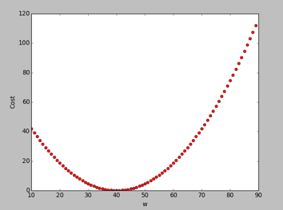
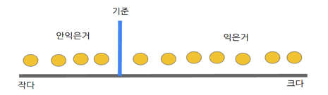
비용 함수(Cost Function)
귤의 예에서, 그 기준의 값에 따라 오차의 크기가 결정된다.
결국 학습의 목표는 오차를 최소로, 혹은 오차함수의 값이 최소가 되는 w를 찾는 것.
비용 함수는 모델을 구성하는 가중치(w)의 함수이다.
예에서의 기준값에 의해 발생하는 오차의 정도.

Slide 52
학습과 비용함수
비용함수를 최소로 하는 w를 찾는 것이 학습이다

Slide 53
경사 하강법(Gradient Descent)
오차평면에서 공을 올려 놓았을 때 공이 굴러가는 방향(오차가 적어지는 방향)으로 w를 조정한다.
경사

Slide 54
사과 예에서 학습방법
경사하강법은 비용함수를 정의하고, 이를 각 weight 별로 편미분하면 각 weight 별로 수정할 다음 값을 구할 수 있다. 그렇다고 한다.
선형 모델(w₁x₁ + w₂x₂ = b)에서는 경사하강법의 결과가 직관적으로 설명했던 방법과 동일하다.
결국 사과 예에서 학습한 방법은 경사하강법을 사용한 것이다.

Slide 55

경사하강법 알고리즘들
https://imgur.com/a/Hqolp

Slide 56
신경망

Slide 57
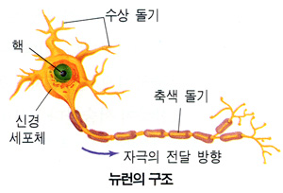
신경세포
여러 개의 수상돌기에서 자극이 합해져서
그 값이 어느 값 이상일 경우
축색돌기로 자극을 전달한다.
http://m.blog.daum.net/lpds417/17453443

Slide 58
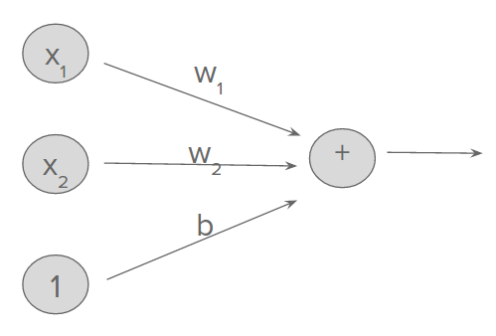
신경세포와 유사
http://m.blog.daum.net/lpds417/17453443

Slide 59
퍼셉트론(Perceptron)
선형분리의 문제를 해결할 수 있다.
x₁
w₁
w₁x₁ + w₂x₂+ b
x₂
w₂
+
0 or 1
b
1

Slide 60
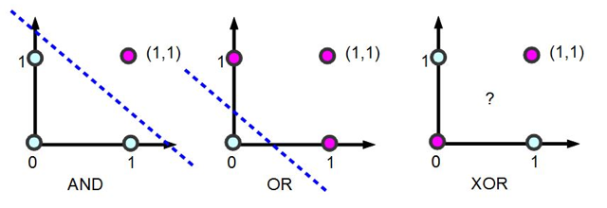
퍼셉트론의 한계
하지만 간단한 XOR도 못 한다.
선형분리가 불가능한 것은 풀지 못 한다.
XOR는 선형분리로 풀지 못하는 문제이다.
http://programmermagazine.github.io/201404/book/pmag.html

Slide 61
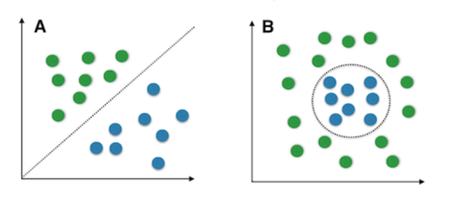
선형 분리 여부
http://sebastianraschka.com/Articles/2014_naive_bayes_1.html

Slide 62
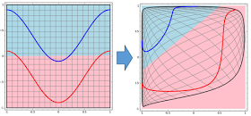
선형 분리 불가 문제의 해결법
입력 차원을 늘린다.(사과 예)
입력을 비선형 변환하여 선형분리 가능하도록 한다.
혹은 MLP
http://colah.github.io/posts/2014-03-NN-Manifolds-Topology/

Slide 63
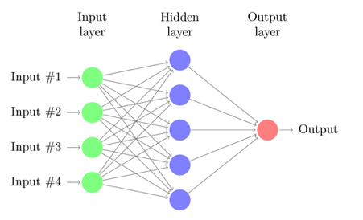
MLP(Multi Layer Perceptron)
입력과 출력 사이에 층이 더 있다.
개별 perceptron의 결과를 다음 층의 입력으로 사용하고 결과적으로 선형 분리의 제약을 극복한다.
http://docs.opencv.org/2.4/modules/ml/doc/neural_networks.html

Slide 64
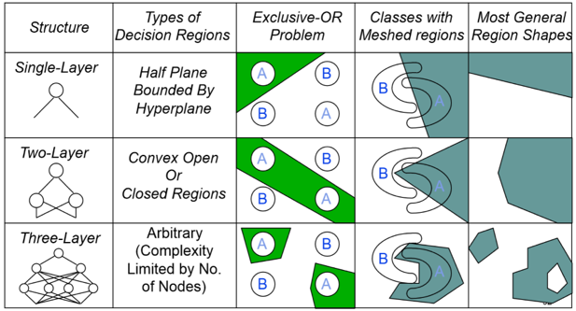
MLP의 능력
1개의 퍼셉트론은 1개의 선형 분리를 할 수 있다.
퍼셉트론의 결과를 다른 퍼셉트론의 입력으로 하면 여러 개의 선으로 분리를 할 수 있다.
https://www.wikipendium.no/TDT4137_Cognitive_Architectures

Slide 65
온라인 시뮬레이션
http://playground.tensorflow.org

Slide 66
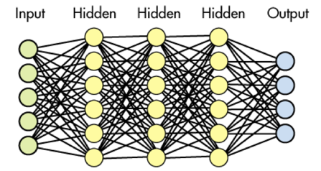
DNN(Deep Neural Network)
MLP를 이제는 DNN이라 부른다.
신경망의 은닉층이 많아서(deep).

Slide 67
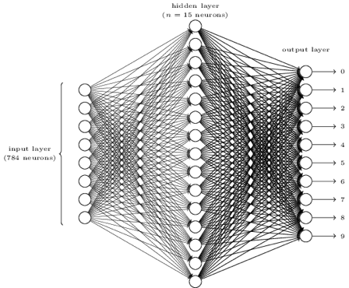
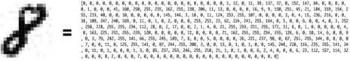
숫자 인식의 예
이미지를 구성하는 pixel의 각 값으로 구성된 입력벡터를 NN의 입력으로 한다.
그리고 학습 시 해당 출력 노드만 1로 하고, 나머지는 0으로 학습.
test 시에는 출력 노드 중 최대 값을 가진 것으로 인식.
https://medium.com/@ageitgey/machine-learning-is-fun-part-3-deep-learning-and-convolutional-neural-networks-f40359318721#.ylp7hd52a
http://neuralnetworksanddeeplearning.com/chap1.html

Slide 68
딥러닝 능력

Slide 69
딥러닝 핵심 능력
입력과 출력 간의 관계를 학습한다.
입출력 데이터 쌍만 있으면

Slide 70
함수
함수
입력
출력

Slide 71
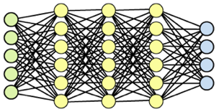

함수
DNN
입력
출력

Slide 72

학습
DNN
0(고양이)

Slide 73
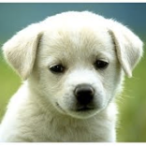
학습
DNN
1(강아지)

Slide 74
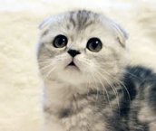
학습
DNN
0(고양이)

Slide 75
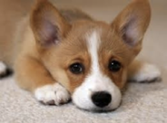
학습
DNN
1(강아지)

Slide 76
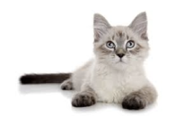
학습이 되면
DNN
?
처음 보는 입력이라도 출력을 낸다. 의미 있는.

Slide 77
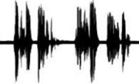
딥러닝 입출력 예
DNN
“안녕하세요”
음파

Slide 78
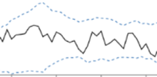
딥러닝 입출력 예
DNN
정상/비정상
시스템 데이터

Slide 79
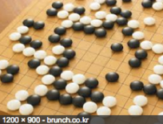
딥러닝 입출력 예
DNN
다음 수

Slide 80
딥러닝 입출력 예
DNN
“hello”
“안녕하세요”
영어
한국어

Slide 81
딥러닝 입출력 예
DNN
사과
크기/색깔
익음/안익음

Slide 82
딥러닝 입출력 예
DNN
x
x²

Slide 83
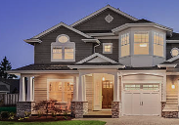
딥러닝 입출력 예
DNN
집값

Slide 84
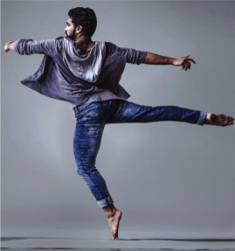
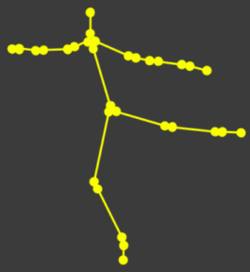
딥러닝 입출력 예
DNN

Slide 85
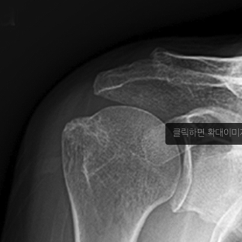
딥러닝 입출력 예
DNN
골절 여부

Slide 86
딥러닝 입출력 예
DNN
“의학적 장애 혹은 질병을 예방, 관리, 치료하기 위해”
“환자에게”

Slide 87
예 – 구글 데이터 센터

Slide 88
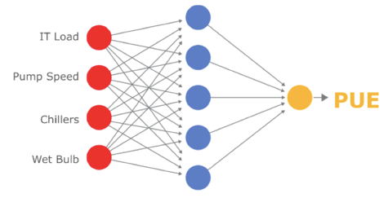
DNN 적용
제어값을 입력으로 하고, PUE*를 출력으로 하여 학습
실제 데이터 사용
*PUE(Power Usage Effectiveness) : 에너지 사용 효율도

Slide 89
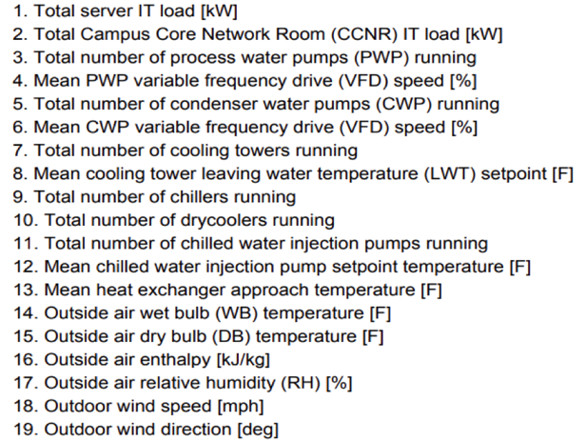
입력

Slide 90
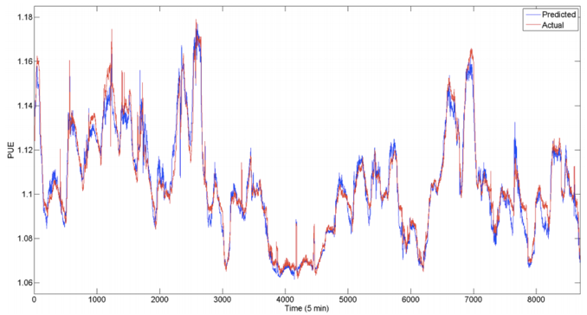
예측 결과

Slide 91
학습된 DNN
제어값과 PUE의 관계를 학습
임의의 제어값에 대한 PUE를 알 수 있다.
학습된 DNN은 시뮬레이터로 사용할 수 있다.

Slide 92
시뮬레이션이 가능하면
임의의 제어값에 대한 PUE를 미리 알 수 있다.
다양한 입력에 대한 시뮬레이션으로, 최선의 PUE를 찾을 수 있다.

Slide 93
인공지능, 머신러닝, 딥러닝

Slide 94
인공지능(AI; Artificial Intelligence)
사람이 아닌 기계가 알아서 하면 인공지능이다.
전문가의 지식을 기반으로 하거나(전문가 시스템)
혹은 데이터를 기반으로 하거나(머신러닝)

Slide 95
머신러닝(ML; Machine Learning)
인공지능의 한 분야
데이터에서 가치를 찾아내는 것
아주 다양한 방법이 있다.
SVM, 의사결정트리, Random Forest, Bayesian, K-Means Clustering, K-NN, Neural Network

Slide 96
딥러닝(DL; Deep Learning)
신경망(NN; Neural Network)을 사용한 머신러닝 방법

Slide 97
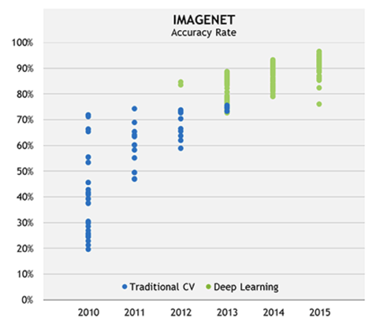
2012년 AI 부활

Slide 98
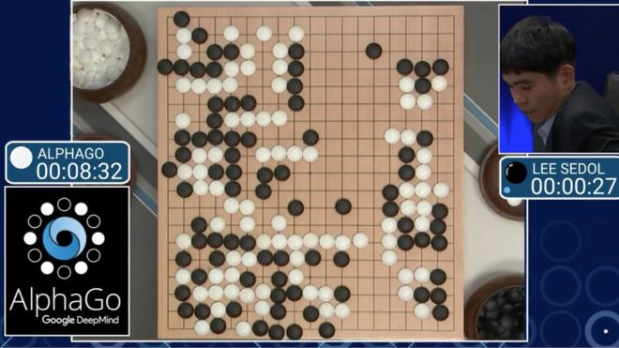
2016년 화려한 복귀

Slide 99
신경망(NN)과 심층신경망(DNN)
별 차이 없다.
신경망에 대한 큰 기대만큼 큰 실망
근래 뚜렷한 성과를 보이면서 다시 큰 관심.
DNN: 실망했던 용어를 대신하여 붐을 일으키기 위한 용어.

Slide 100
AI, ML, DL
인간이 고안한 알고리즘이건 기계가 학습한 알고리즘 이건, 기계가 스스로 처리하면 AI
데이터를 기반으로 하면 ML
그중 신경망을 사용하는 것이 DL
서로 다르지만, 그냥 AI = ML = DL 이라 부른다.

Slide 101
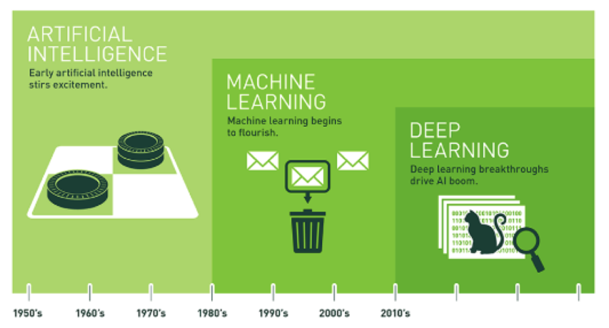
AI, ML, DL

Slide 102
딥러닝 관련 기타

Slide 103
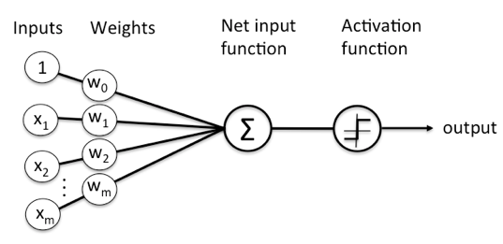
신경망의 노드
입력이 가중치만큼 곱해져서 전부 더해진다.
이후 특정함수를 거쳐 출력된다.

Slide 104
노드, 층, 네트웤, 모델

Slide 105
학습
입력 값들은 가중치에 의해 출력이 결정된다.
원하는 출력이 되도록 가중치를 조절하는 것이 학습이다.
학습된 결과는 학습된 가중치 들이다.

Slide 106
딥러닝의 장점
로직을 몰라도 된다. 입출력 쌍 데이터만 있으면

Slide 107
딥러닝이 잘하는 것
입출력쌍 기반으로 출력 예측
값 예측
일반 값(회귀) : 집값 예측, 내일 온도 예측, 게임 점수 예측
카테고리(0,1,2,3,..)(분류) : 강아지/고양이, 슬픔/기쁨/분노/…, boy/girl/…
특이한 출력
영상(영상 생성)
음성(음성 합성)
텍스트(ChatGPT)

Slide 108
딥러닝의 단점
데이터가 많아야 한다. 일반 ML에 비해 10배 이상
데이터 구하기가 어렵다. 특히 출력 데이터
연산량이 많다.

Slide 109
딥러닝이 못하는 것
레이블링 데이터가 없는 문제
데이터가 부족한 문제
행복하려면?
회사 매출을 올리려면?
NVIDIA의 내일 주가는?
지금 먹고 있는 사과의 농장주 이름은?

Slide 110
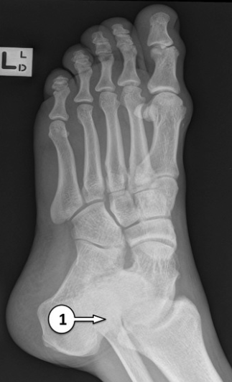
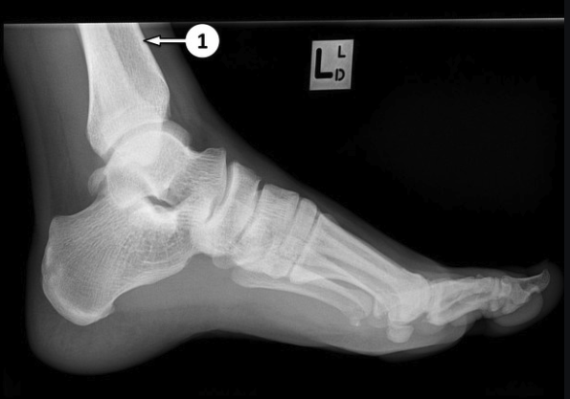
레이블링 데이터
입출력 데이터 중에 입력 데이터는 그래도 쉽게 구한다.
출력 데이터는 사람이 레이블링 해야 한다.
강아지
고양이
강아지
고양이
골절
비골절

Slide 111
지도 학습
강아지

Slide 112
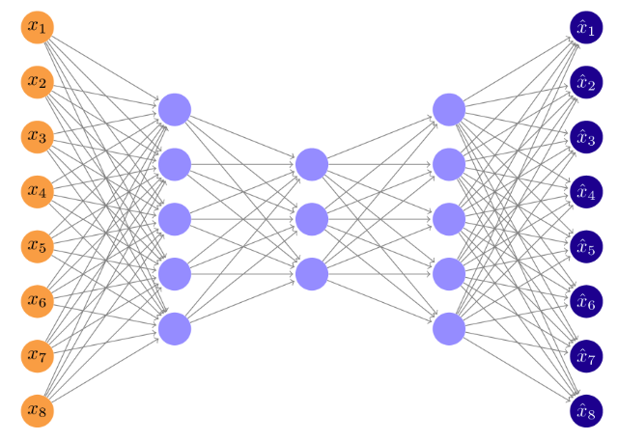
비지도 학습
입력 데이터를 출력 데이터로 사용

Slide 113
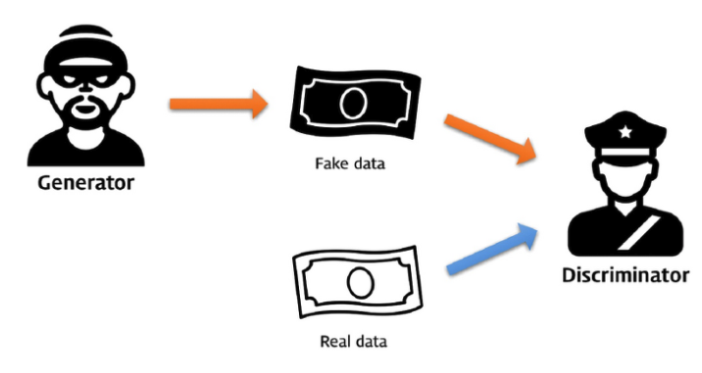
비지도 학습
데이터만 구해서, 레이블링 데이터 없이

Slide 114

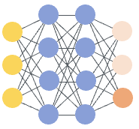





강화 학습
게임 화면을 입력으로, 액션을 출력으로
게임 점수가 최대가 되도록 학습 시킨다.
점프
스테이
슬라이드

Slide 115
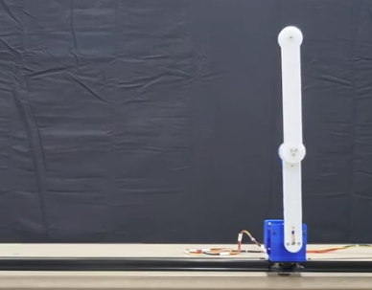
강화 학습
막대 상태를 입력으로, 카트 좌우 이동을 출력으로
지속 시간이 최대가 되도록 학습 시킨다.
https://www.youtube.com/watch?v=e7669NPbENY
https://www.youtube.com/watch?v=HC0IRvnlRG4

Slide 116
머신러닝 vs 딥러닝
딥러닝은 단점이 크다. 비싸다.
데이터가 많이 필요. 데이터 구축 비싸고, 계산 비용 비싸고
이미 해법이 있는 문제는 머신러닝으로
큰 비용을 투자하더라도 문제 해결하면 큰 가치가 있는 경우에는 딥러닝으로

Slide 117
영상 데이터

Slide 118
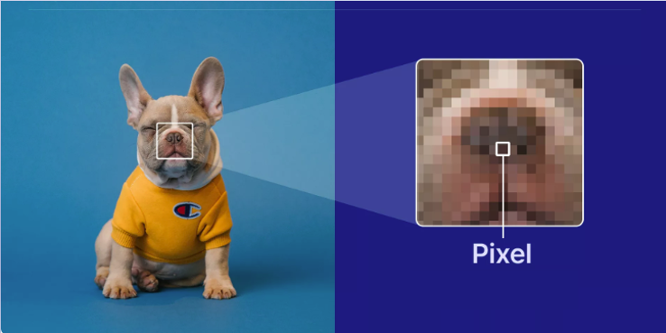
영상과 픽셀
영상은 픽셀로 구성됨

Slide 119
픽셀의 값
회색 영상의 경우 1개의 픽셀은 밝기의 값 1개로 나타냄.
https://thebook.io/006796/ch01/02/01_01/

Slide 120
픽셀의 값
회색 영상의 경우 1개의 픽셀은 밝기의 값 1개로 나타냄.
https://docs.gimp.org/2.10/ko/gimp-images-in.html

Slide 121
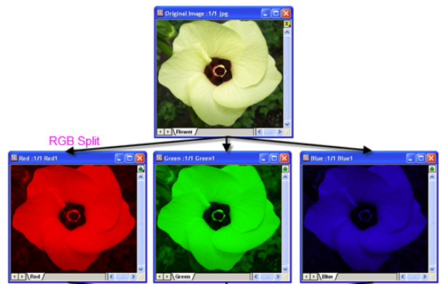
픽셀의 값
칼라 영상의 경우 1개의 픽셀은 3개의 색깔 Red, Green, Blue을 표시한 3개의 값으로 나타냄.

Slide 122
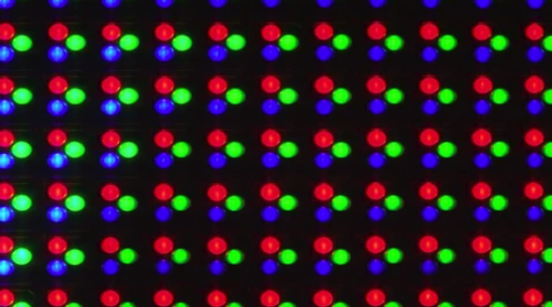
모니터에서 컬러 영상
3개의 RGB값을 특정 위체에서 그 값의 밝기로 표현
https://www.shutterstock.com/ko/video/clip-14017733-led-screen-vivid-rgb-close

Slide 123
영상 데이터
가로 세로로 배열된 픽셀의 값을 숫자로 표시한 데이터
단지 숫자들이다.
https://www.shutterstock.com/ko/video/clip-14017733-led-screen-vivid-rgb-close

